Slide 1

Día, Fecha: | Martes, 24/03/2026
Hora de inicio: | 17:20
Organización de Lenguajes y Compiladores 2 Sección B
Rubén Alejandro Ralda Mejia

Slide 2
Creación de un compilador completo

Slide 3

Agenda
Recordatorios:
Foro de esta semana
Horarios de calificación
Tarea 2
Próximas clases
Recursos:
RISC-V Online
Crafting Interpreters

Slide 4
Definiciones

Slide 5
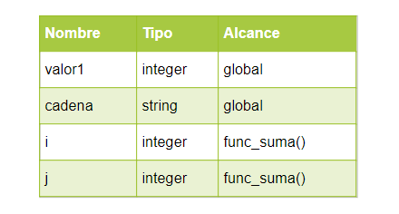
Environment
Implementa la tabla de símbolos. En cada push o pop se crea esta estructura de datos para guardar todas las variables, funciones, arreglos, clases, instancias y métodos, es decir todos los identificadores del lenguaje IMPLEMENTADO.
Env.push(superior);
superior = new Env(tope);
Podríamos borrar el env que sale (pop) e ir agregando los símbolos en el reporte.

Slide 6
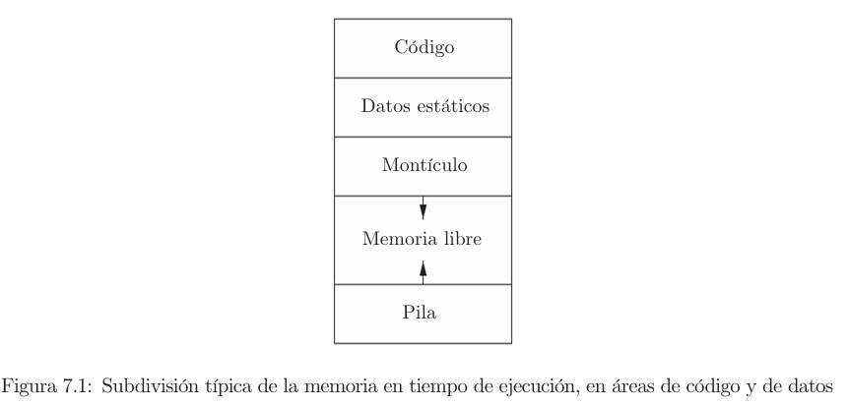
Memoria
En la arquitectura ARM64 solamente un espacio virtual de memoria lineal, la subdivisión es gestionada por nosotros en tiempo de ejecución.

Slide 7
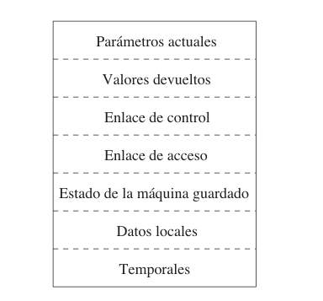
Registros de activación
La asignación de espacio en la pila en tiempo de ejecución generalmente se administra de casi igual en la mayoría de compiladores.
Por lo general, las llamadas a los procedimientos y los retornos de los mismos se manejan mediante una pila en tiempo de ejecución, conocida como pila de control. Cada activación en vivo tiene un registro de activación (algunas veces se le conoce como marco) en la pila de control

Slide 8
Descriptores de registro y direcciones
1. Para cada registro disponible, un descriptor de registro lleva la cuenta de los nombres de las variables cuyo valor actual se encuentra en ese registro.
2. Para cada variable del programa, un descriptor de acceso lleva la cuenta de la ubicación o ubicaciones en las que puede encontrarse el valor actual de esa variable. La ubicación podría ser un registro, una dirección de memoria, una ubicación en la pila o algún conjunto de más de uno de éstos.

Slide 9
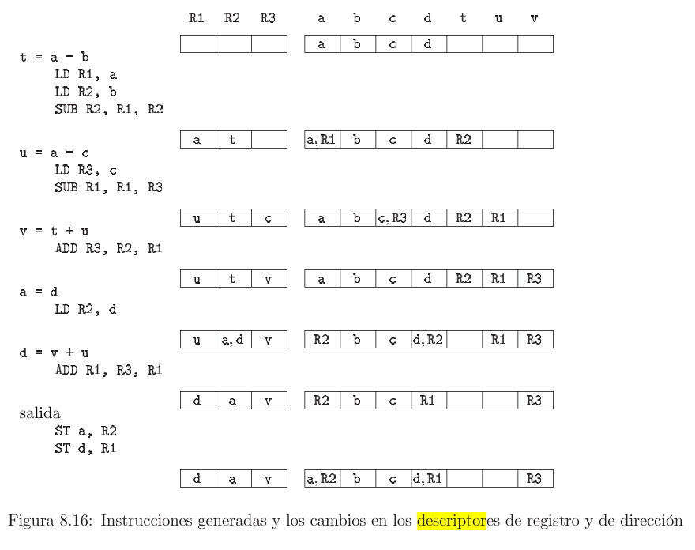
Descriptores de registro y direcciones

Slide 10
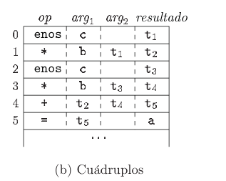
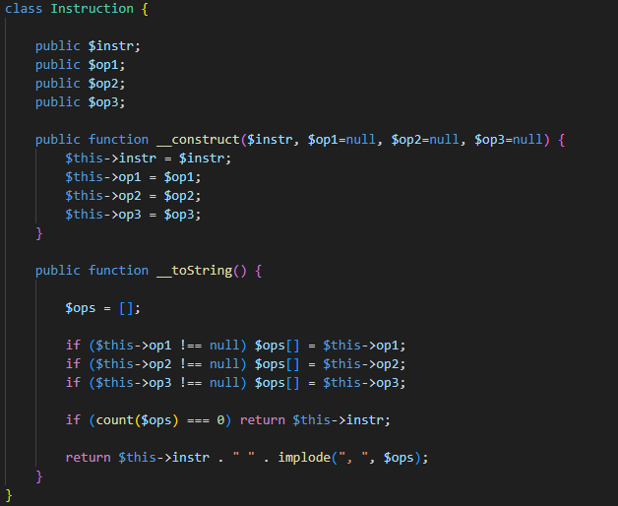
Generador código intermedio
Implementa la estructura de datos para las instrucciones en representación intermedia (Cuadruplos, tripletas o tripletas indirectas).
Tiene los métodos para agregar todas las diferentes instrucciones del RI utilizado (C3D, Aarch64 y más) agregando cada instrucción en una lista de la estructura de datos escogida.
Output->Instrucciones ARM en cuadruplos. Cuenta con un método para generar el reporte en un archivo .s.
Estructura en código

Slide 11
Objetivo

Slide 12
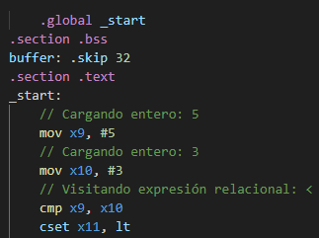
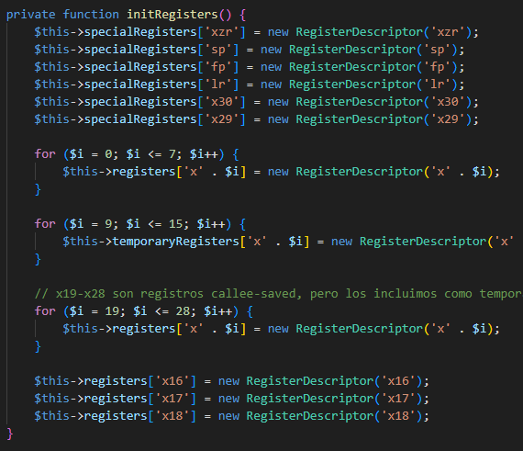


¿Qué debe hacer nuestro compilador?
Código entrada
Representación intermedia en cuadruplos
Código ensamblador

Slide 13
Paso de argumentos

Slide 14
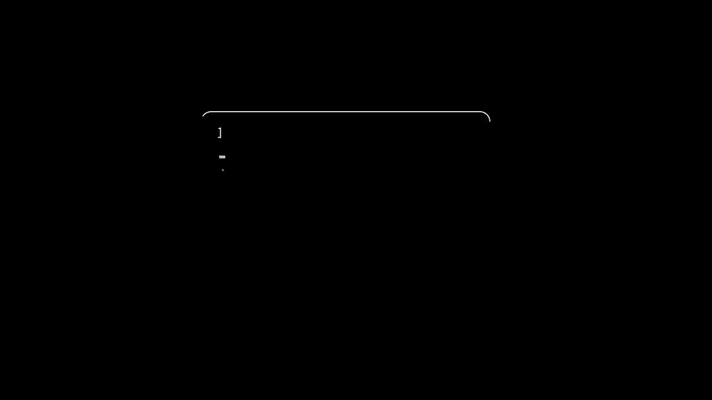
Video Explicativo

Slide 15
Paso de argumentos
Normalmente el paso de argumentos se hace desde los registros específicos para esa función, en el caso de RISC-V son a0-a9. Sin embargo cuando son varios argumentos es necesario hacer uso del stack como hemos visto en el video.
El stack funciona como intermediario entre el caller y el callee, sin embargo es necesario tener una estructura y diseño para que no hayan errores futuros.

Slide 16
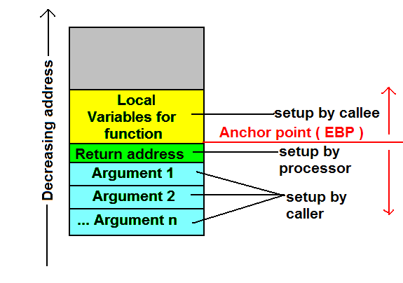
Call frame
El call frame es ese diseño y estru- ctura que necesitamos a la hora de hacer una llamada a una función.

Slide 17
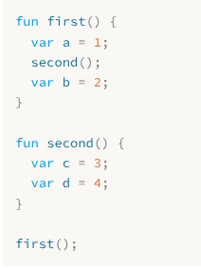
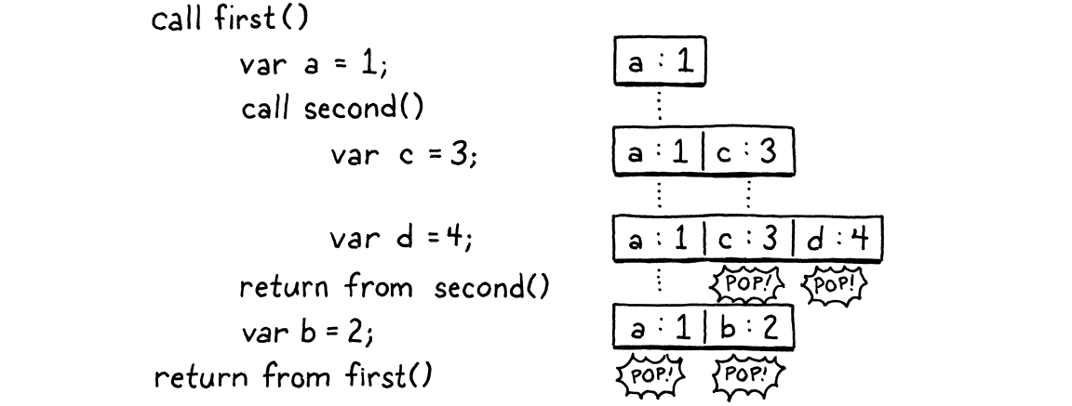
Ejemplo de Crafting Interpreters

Slide 18
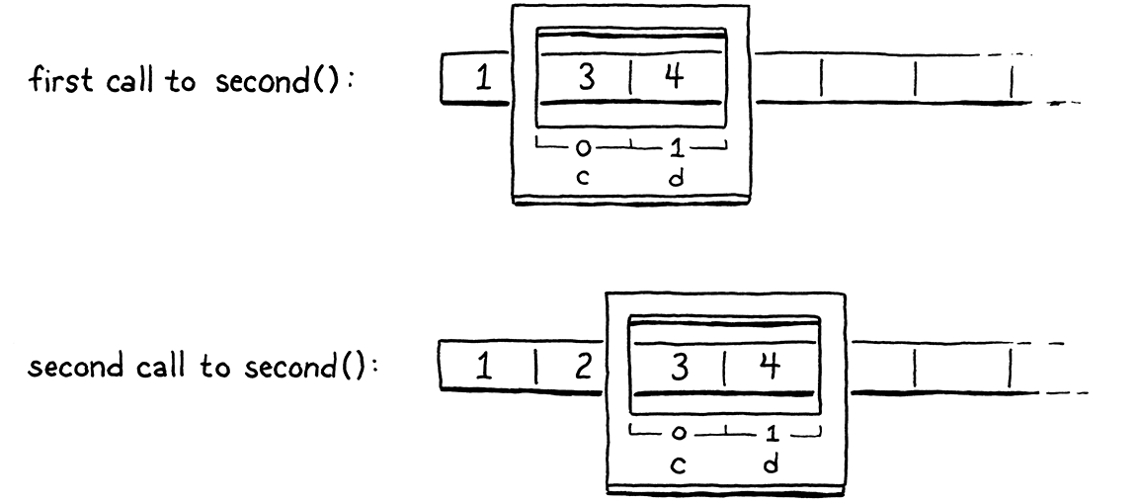

Slide 19
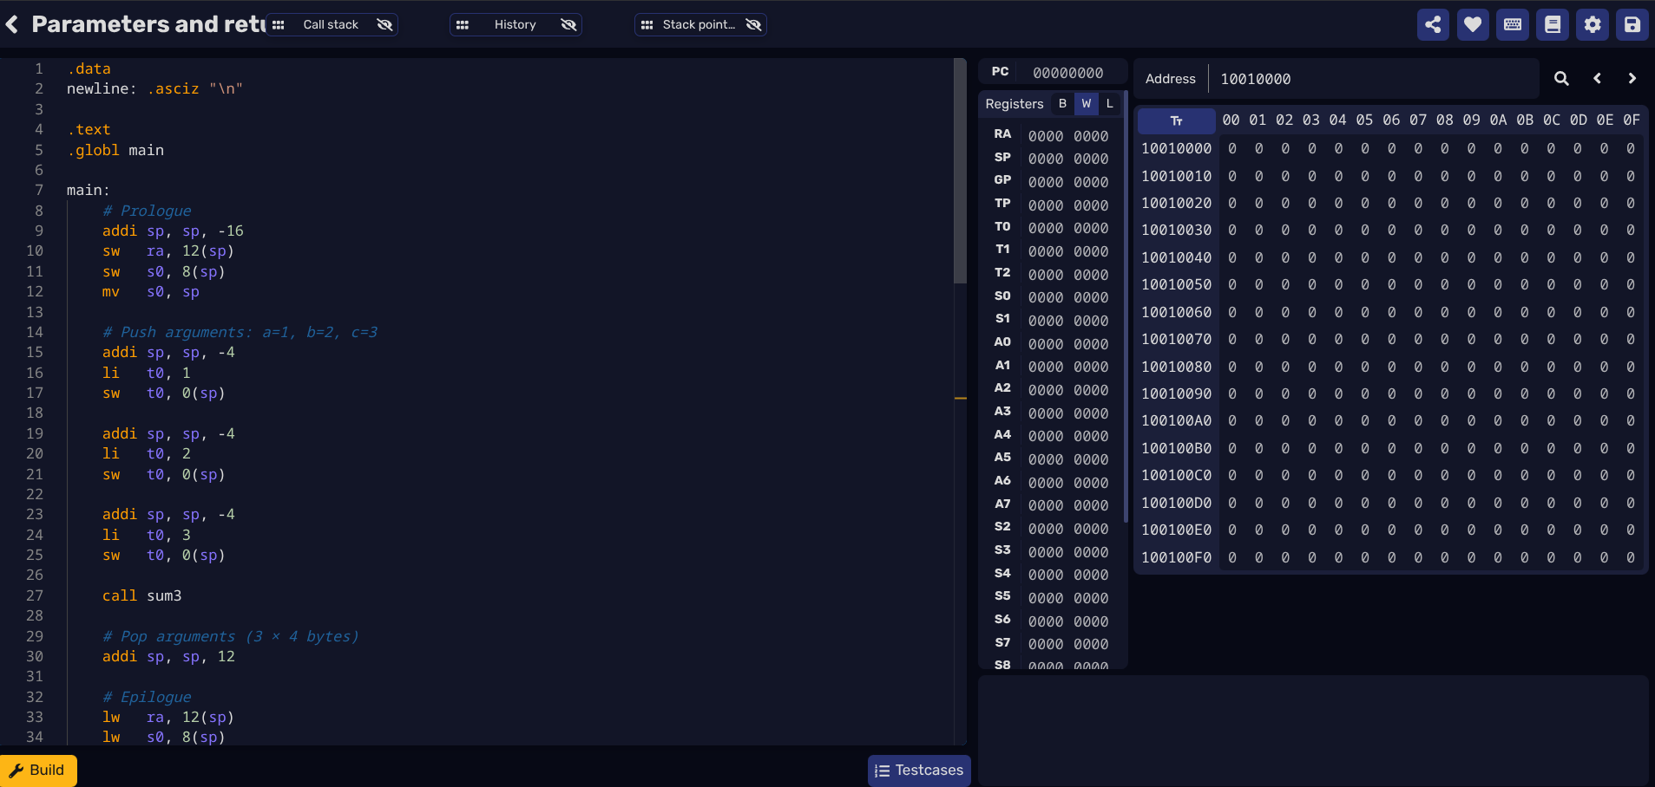
Ejemplo en tiempo real con registros

